Slide 1
1. עיר מזרח תיכונית עמוד 4-2 2. עיר-מדינה עמוד 5

Slide 2
עיר מזרח תיכונית

Slide 3
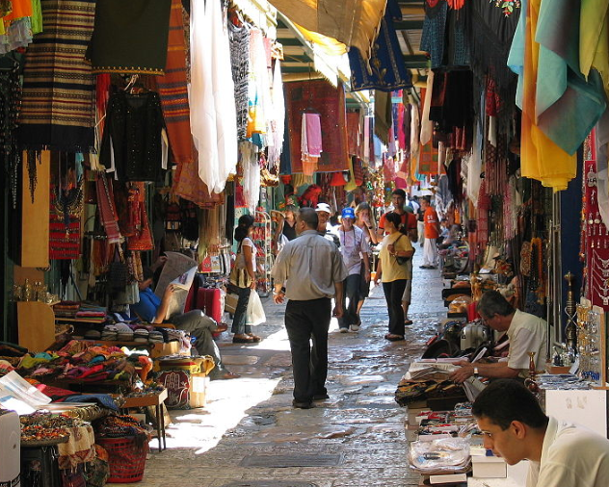
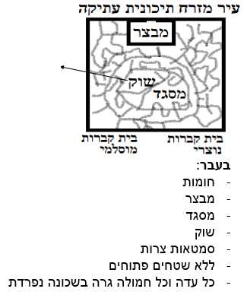
שימושי קרקע בעיר מזרח תיכונית עתיקה
מאת by Ester Inbar, available from https://commons.wikimedia.org/wiki/User:ST.,

Slide 4
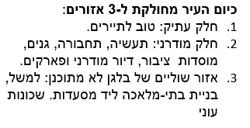
תמורות בעיר מזרח תיכונית

Slide 5
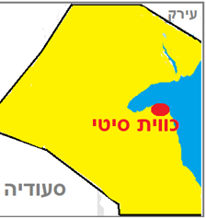
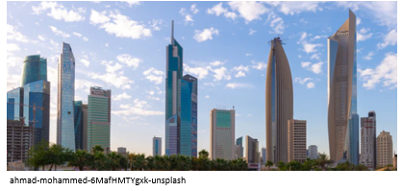
עיר מדינה כמו כווית סיטי

